Slide 1


Slide 2

Tự nhiên và xã hội
Bài 21: Các giác quan của cơ thể
Tiết 2
Thực hành

Slide 3
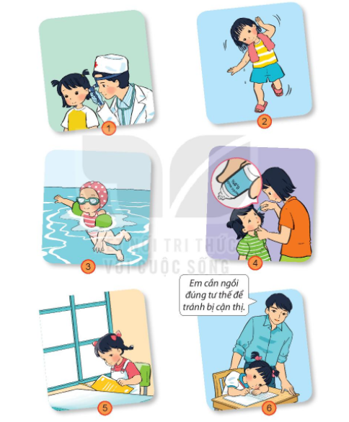
KHÁM PHÁ
1-Khi bịt tai và mắt em có nghe và nhìn được vật không?
3- Việc làm nào tránh được bị cận thị?
2-Cần bảo vệ tai và mắt như thế nào?
4- Vì sao cần bảo vệ các giác quan?

Slide 4
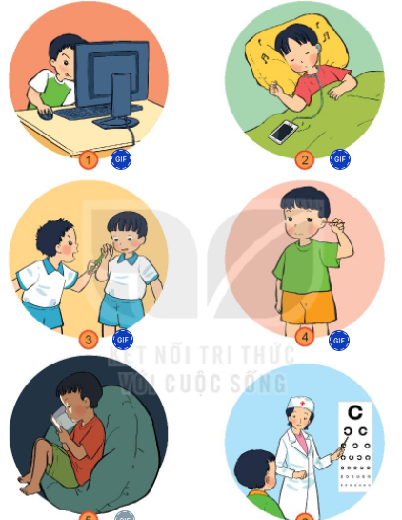
Thực hành: Quan sát tranh
Kể Việc nên làm để bảo vệ mắt và tai?
Kể việc không nên làm để bảo vệ mắt và tai?

Slide 5

Vận dụng: nói với bạn việc mình và người thân đã làm để bảo vệ mắt.

Slide 6

!
TRÂN TRỌNG CẢM ƠN QUÝ THẦY CÔ! Kính chúc sức khỏe!
Cảm ơn các em!
Chúc các em học giỏi

